Slide 1
Первый сеанс Бустера
Системы защит магнитно-криостатной системы ускорителя

Slide 2
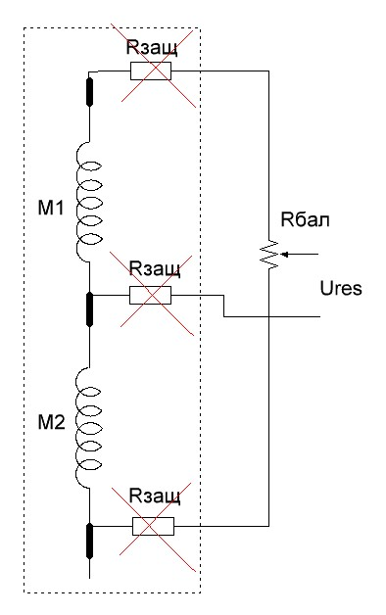
Первое включение системы защит
Главное отличие системы защит Бустера от системы защит Нуклотрона – отсутствие защитных резисторов в потенциальных измерительных цепях .
В результате индивидуальная балансировка датчиков при их замене и перестановке перестала быть необходимой.
После балансировки блоков «на столе» при настройке, подстройка датчиков в системе не потребовалась и не была произведена ни разу за время сеанса.

Slide 3
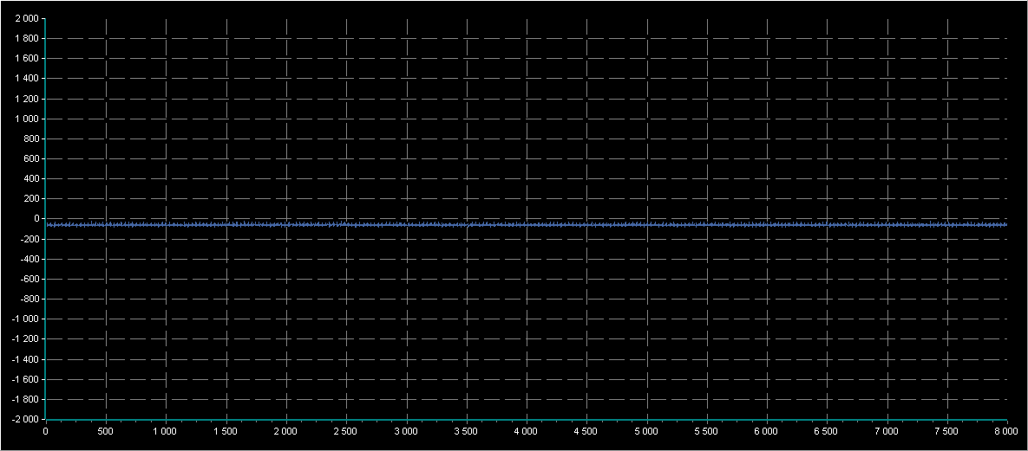
ЭТО не отсутствие тока! ЭТО ЦИКЛ!!!
Во входные цепи датчиков были добавлены фильтры НЧ и изменена входная измерительная цепь. В результате этого, а также за счет малой индуктивности магнитов практически отсутствуют помехи и выбросы на переходных процессах. Включение мостов со средней точкой на одном элементе тоже сыграло свою положительную роль.

Slide 4
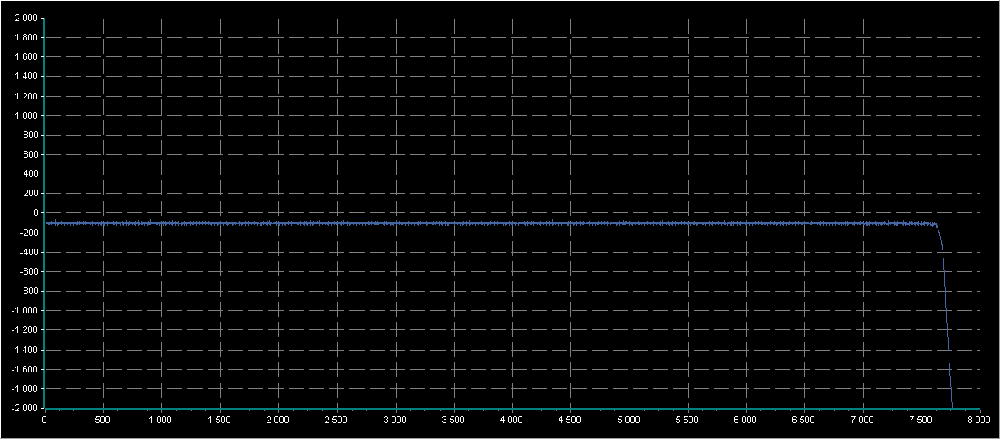
Большую часть сеанса, до начала тренировки элементов и поднятия тока датчики не срабатывали ни разу! Зато потом началось! За время тренировки зафиксировано более сотни переходов.
Первый Quench на Бустере

Slide 5
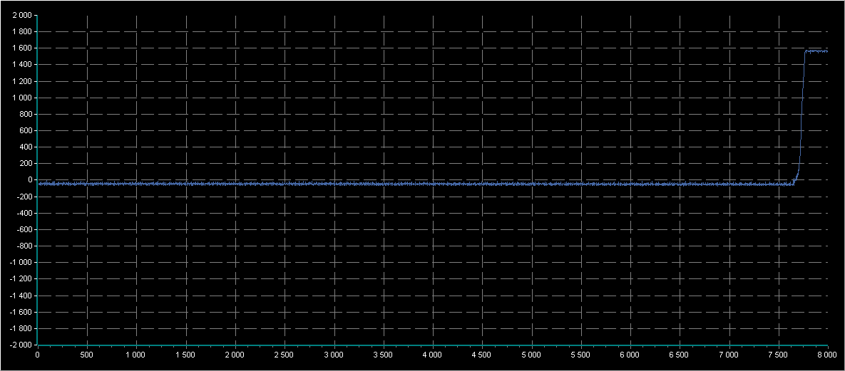
И еще несколько:

Slide 6
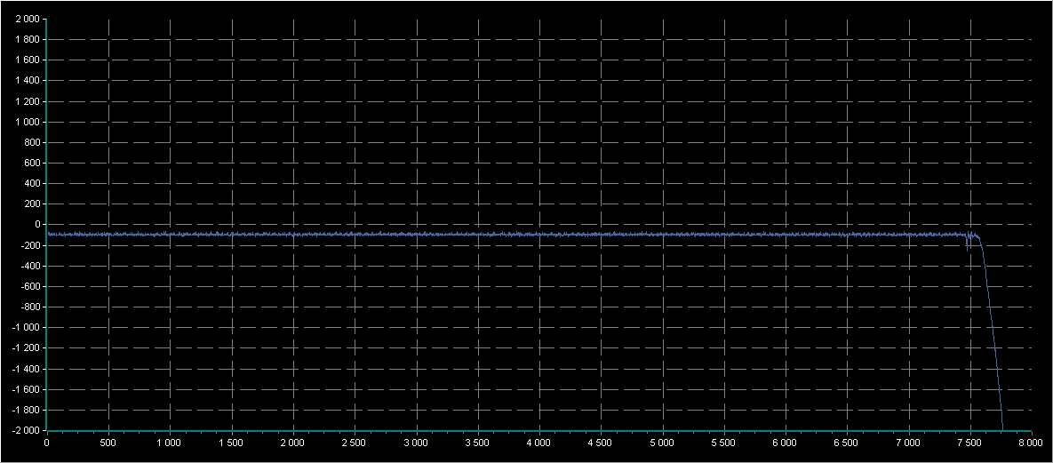

Slide 7
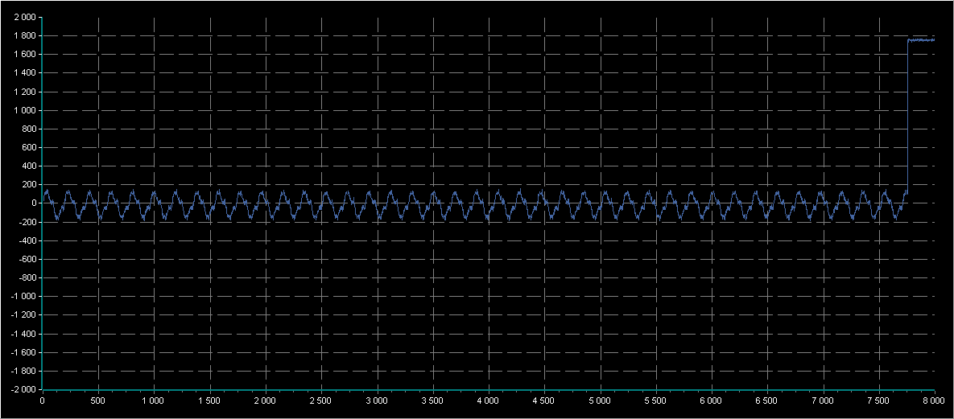
Переход на длинном обратном проводе внутри. За счет длины и распределенной емкости видна несбалансированная наводка.

Slide 8
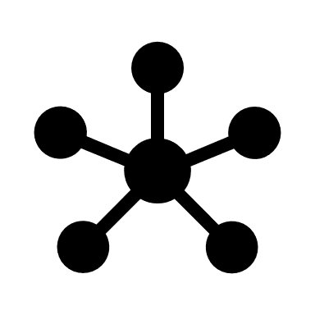
Изменено ПО. Расширенная клиент-серверная модель.
СДП
CAN_BUS
USB
ETHERNET
CAN <->USB
В разработке:
CAN<->ETHERNET

